Slide 1


MEDIActive Youth: Informing the Balkans
Alati za provjeru činjenica i verifikaciju
Kretanje kroz informacijski pejzaž s povjerenjem.

Slide 2
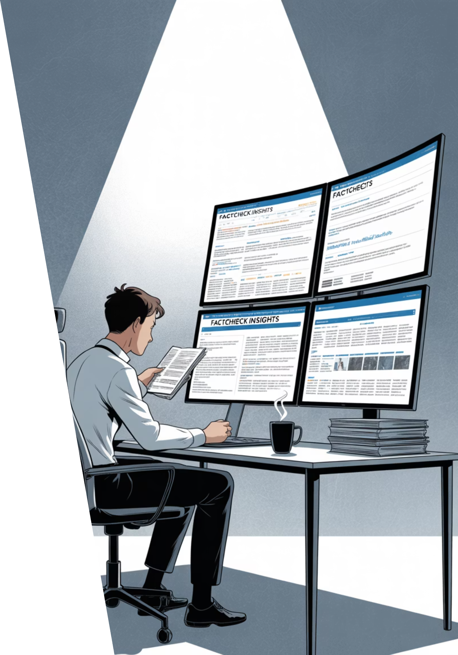
U današnjem brzom digitalnom svijetu, dezinformacije i misinformacije se šire vrlo brzo, zbog čega je ključno razviti vještine u provjeri činjenica i provjeri informacija. Sposobnost kritičkog pregleda vijesti i podataka je od suštinskog značaja za sve, od novinara i edukatora do svakodnevnih korisnika medija.
Ova prezentacija istražuje ključne alate i resurse, efikasne tehnike za provjeru izvora i uobičajene zamke koje treba izbjegavati prilikom provjere činjenica.

Slide 3
Agenda
1
Alati i resursi
2
Tehnike verifikacije
3
Uobičajene zamke
Slobodno istražite dostupne platforme dizajnirane za provjeru autentičnosti vijesti, slika i drugih medija
Naučite efikasne metode za unakrsno referenciranje izvora, provjeru slika i procjenu kredibiliteta
Shvatite greške koje ljudi često čine prilikom provjere informacija
Do kraja ove prezentacije, imaćete praktično znanje koje će vam pomoći u borbi protiv lažnih informacija i da ostanete informisani o činjenicama.

Slide 4
Osnovni alati za provjeru činjenica
Google Fact Check Explorer
Njuškalo
PolitiFact
Sastavlja provjere činjenica iz renomiranih izvora širom weba, omogućavajući korisnicima da traže tvrdnje i vide kako su ocijenjene.
Jedna od najpoznatijih web stranica za provjeru činjenica, specijalizovana za razotkrivanje mitova, urbanih legendi i viralnih informacija.
Pruža detaljnu provjeru činjenica o političkim izjavama, ocjenjujući ih na "Truth-O-Meter" kako bi pokazao koliko su tačne.
Poznavanje ovih platformi omogućava korisnicima da izvrše brzu provjeru činjenica prije dijeljenja ili oslanjanja na informacije.

Slide 5
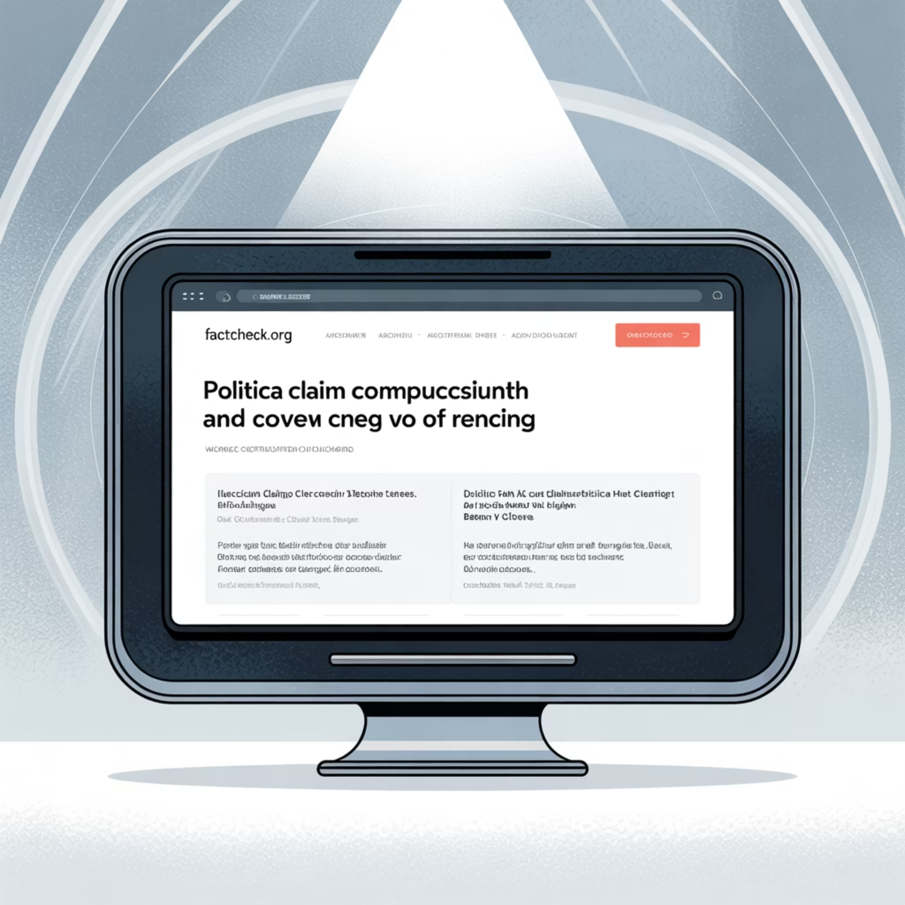
Više specijalizovanih alata za verifikaciju
FactCheck.org
Alati za vizuelnu verifikaciju
Nestranačka, neprofitna organizacija koja pruža dubinsku analizu i razotkriva lažne političke tvrdnje i lažne tvrdnje javnih politika.
TinEye: Alat za pretragu obrnutih slika koji pomaže u provjeri porijekla slike
InVID: Proširenje preglednika koje pomaže u provjeri videozapisa i slika s društvenih mreža
Ovi alati su neophodni za identifikaciju manipulisanih ili izvan konteksta vizuala koji se često brzo šire online.

Slide 6



Unakrsna provjera sa renomiranim izvorima
Uvijek provjerite tvrdnju konsultujući više pouzdanih izvora.
Upostavljene novinske kuće
Akademski časopisi
Službeni izvještaji
Organizacije sa jakim uredničkim standardima i procesima provjere činjenica
Recenzirane publikacije sa rigoroznim standardima verifikacije
Dokumenta iz renomiranih organizacija kao što su WHO ili vladine agencije
Primjer: Za medicinske tvrdnje, konsultujte Svjetsku zdravstvenu organizaciju ili PubMed da potvrdite legitimitet.

Slide 7
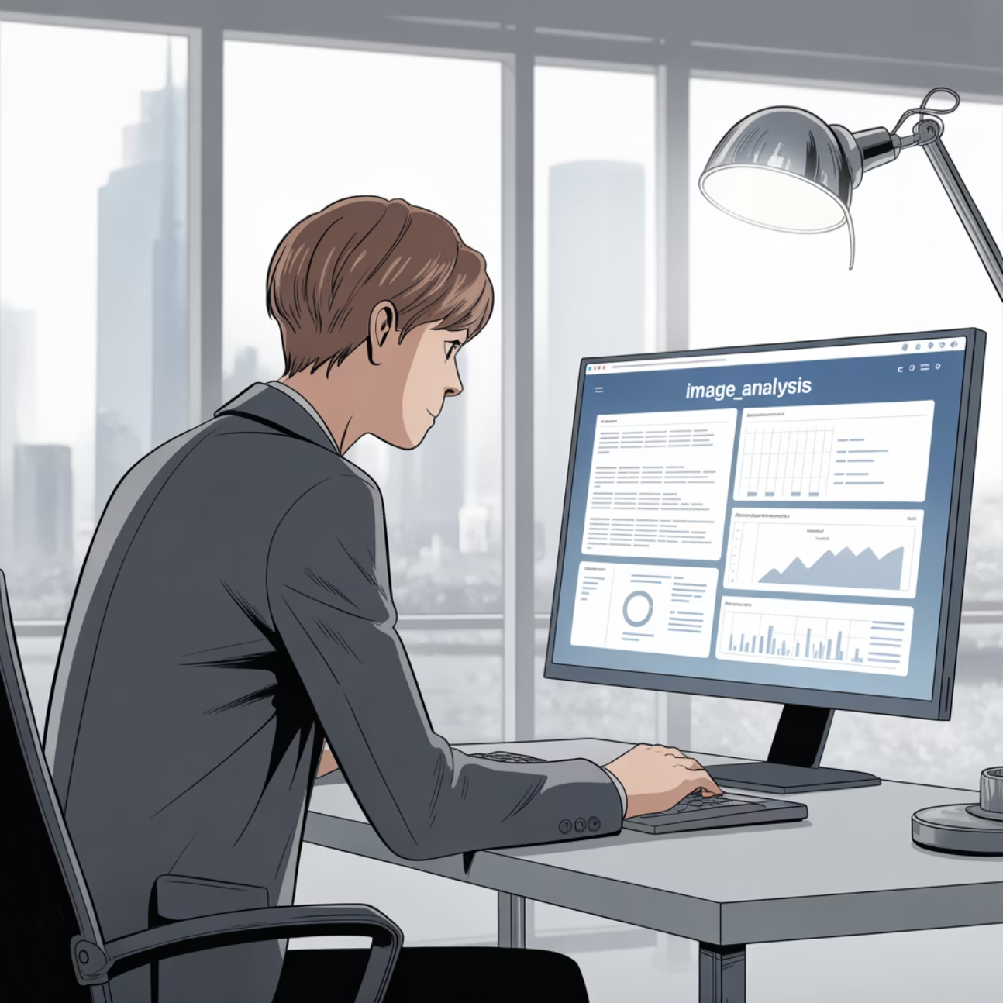


Tehnike verifikacije slika i videa
Slike se često zloupotrebljavaju ili izvlače iz konteksta kako bi se zavarali gledaoci.
Obrnuta pretraga slika
Koristite Google ili TinEye da pratite sliku do njenog originalnog izvora
Provjerite metapodatke
Analizirajte informacije kao što su lokacija, vrijeme i datum stvaranja pomoću alata kao što je Fotoforensics

Slide 8

Procjena pristranosti i kredibiliteta izvora
Razumijevanje pristrasnosti ili reputacije izvora je od vitalnog značaja za tačnu
provjeru činjenica.
Medijska pristrasnost
/provjera činjenica
Istraživanje vlasništva
Pruža analizu političkih sklonosti izvora, činjenično izvještavanje i transparentnost
Istražite ko je vlasnik publikacije ili web stranice kako biste razumjeli potencijalne sukobe interesa
Analiza zapisa
Ispitajte istoriju ispravki, povlačenja i tačnosti izvora
Ovo vam omogućava da odredite da li je vjerovatno da će izvor tačno predstaviti informacije ili ako bi mogao biti promijenjen zbog pristrasnosti.

Slide 9

Uobičajene zamke u provjeri činjenica
1
2
Pristranost potvrde
Pretjerano oslanjanje na jedan izvor
Ljudi često traže informacije koje podržavaju njihova već postojeća uvjerenja. Da biste to izbjegli, aktivno tražite suprotna gledišta i izazovite svoje pretpostavke.
Oslanjanje na jedan izvor za provjeru činjenica, čak i ako je ugledan, može dovesti do nepotpunih ili pogrešnih rezultata. Uvijek provjeravajte informacije s više izvora.
Razumijevanje ovih zamki može pomoći u osiguravanju preciznijih procjena prilikom provjere informacija.

Slide 10

Još izazova provjere činjenica
Pogrešno tumačenje satire
Ignorisanje konteksta
Satirične web stranice kao što su The Onion ili The Borowitz Report često proizvode pretjerane ili izmišljene priče u komične svrhe. Fact-checkeri bi trebali biti svjesni ovih izvora kako bi izbjegli pogrešno tumačenje satire kao legitimne vijesti.
Čak i činjenične informacije mogu dovesti u zabludu ako se izvade iz konteksta. Uvijek uzmite u obzir širi kontekst u kojem je izjava ili statistika napravljena.
Primjer: Izvještaj o stopama kriminala može zvučati alarmantno, ali važno je provjeriti u kojem vremenskom okviru i pod kojim okolnostima su te stope zabilježene.

Slide 11
Važnost provjere činjenica
U 21. vijeku gdje su informacije sve dostupnije, ali često nepouzdane, važnost provjere činjenica i provjere ne može se nadgledati.
3
4
4
Ključni alati
Tehnike verifikacije
Uobičajene zamke
Google Fact Check Explorer, Snopes, PolitiFact
Unakrsno provjeravanje, obrnuto pretraživanje slika, provjera metapodataka, procjena izvora
Pristranost potvrde, pretjerano oslanjanje na jedan izvor, pogrešno tumačenje satire, ignorisanje konteksta
Korištenjem pravih alata, primjenom kritičkih tehnika i svjesnošću uobičajenih zamki, pojedinci mogu razviti jake vještine provjere činjenica koje doprinose informiranijem i pronicljivijem društvu.

Slide 12
Hvala
Pitanja?

